Slide 1
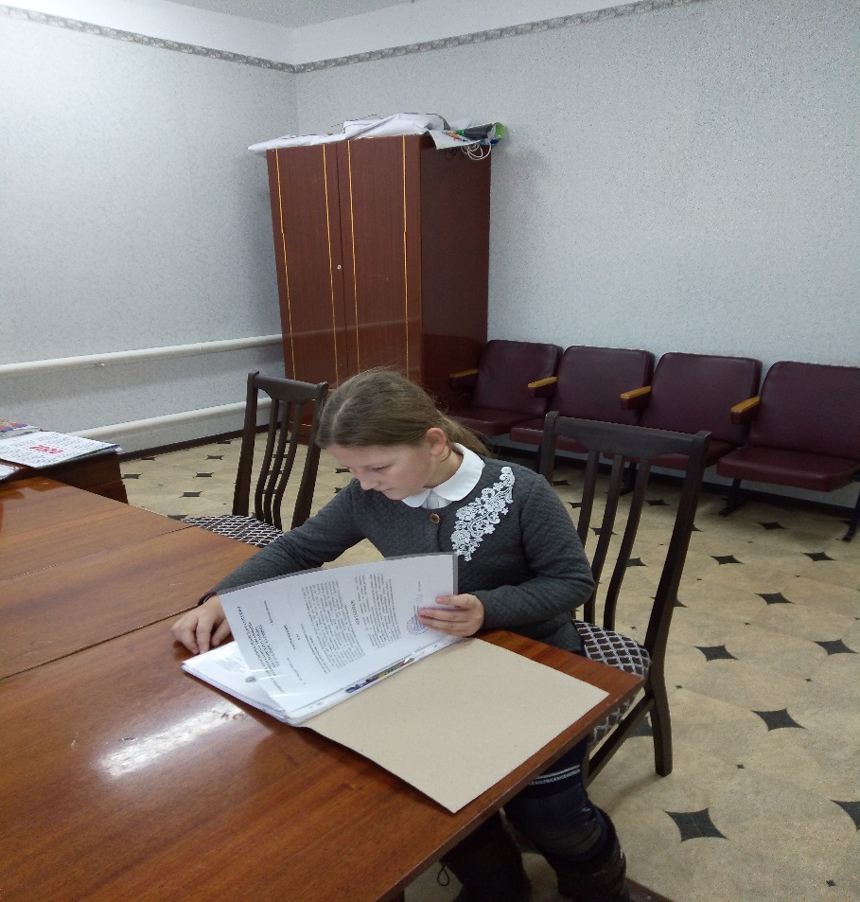
Исследовательская работа
Чернобыль- память на много веков
Выполнила ученица 4 класса
Арахова Диана
Руководитель Недбайло И.И.

Slide 2
Беда когда-то к нам пришла,
И столько жизней унесла.
А сколько было зла и бед,
В душе оставило всем след.
Но лишь людей отвага, сила,
Все это разом преломила.
Спасибо всем, кто помогал,
И жизнь свою тогда отдал.

Slide 3
Актуальность моей темы.

Slide 4
Цель исследования: доказать, что ликвидаторы ЧАЭС – настоящие герои.
Гипотеза: ликвидаторы Чернобыльской аварии – настоящие герои

Slide 5
Задачи:
Герои ЧАЭС в нашем селе:
- познакомиться с историей трагедии, произошедшей на ЧАЭС;
-познакомиться с участниками ликвидации аварии;
-рассказать учащимся 1-4 классов о Чернобыльской трагедии;
- найти информацию о Ликвидаторах Яшалтинского района;

Slide 6
Методы исследования:
- беседа;
- анализ специальной литературы по теме исследования;
- работа с интернет — источниками;
- анализ и обобщение.

Slide 7
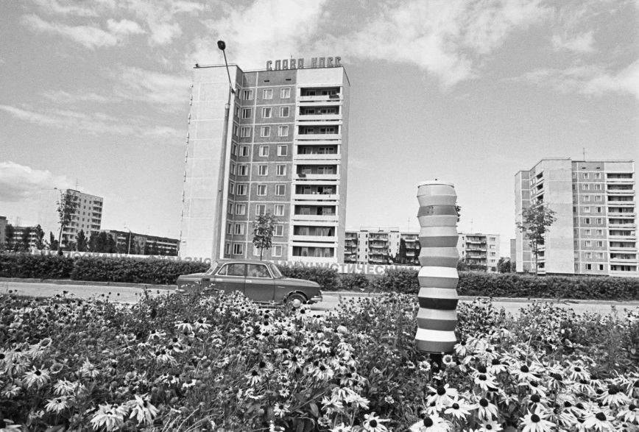
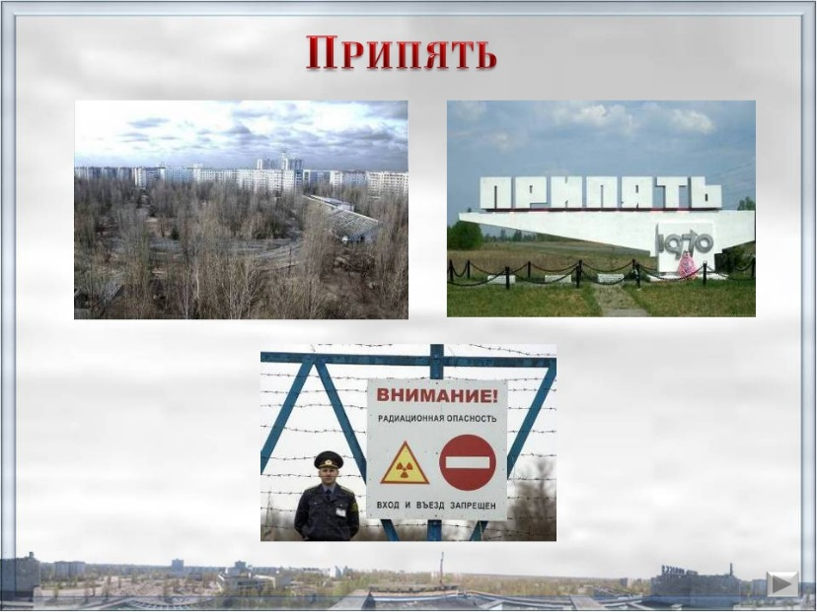
Чернобыльская АЭС – самая мощная в мире.
Чернобыльская АЭС считалась одной из самых мощных в мире. В городе Припять, построенном специально для ее персонала, проживали 47 тысяч человек, их средний возраст составлял 26 лет. Это был образцовый город атомщиков. В ночь на 26 апреля 1986 года на четвертом энергоблоке ЧАЭС проводились плановые испытания турбогенератора.

Slide 8
Трагедия на АЭС.
Как выяснилось впоследствии, в процессе остановки реактора было совершено несколько ошибок. Безопасно заглушить его не удалось. В 1: 23 произошел взрыв и пожар. Четвертый блок был полностью разрушен. Распространение огня на другие энергоблоки пожарным удалось предотвратить.
26 апреля, когда человечество столкнулось с радиацией огромной мощности, стал не просто памятной датой. Он болью высечен в сердцах всех людей
В результате аварии в окружающую среду было выброшено большое количество радиоактивных веществ, что равнозначно последствиям взрывов 500 атомных бомб, сброшенных в 1945 году на Хиросиму.

Slide 9
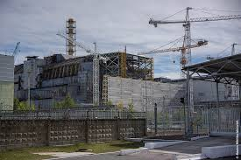
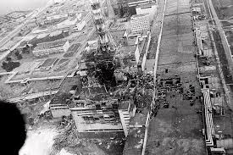
Радиус радиоактивного заражения составил 30 километров, а площадь загрязнения территории – 160 тыс. кв. км.

Slide 10
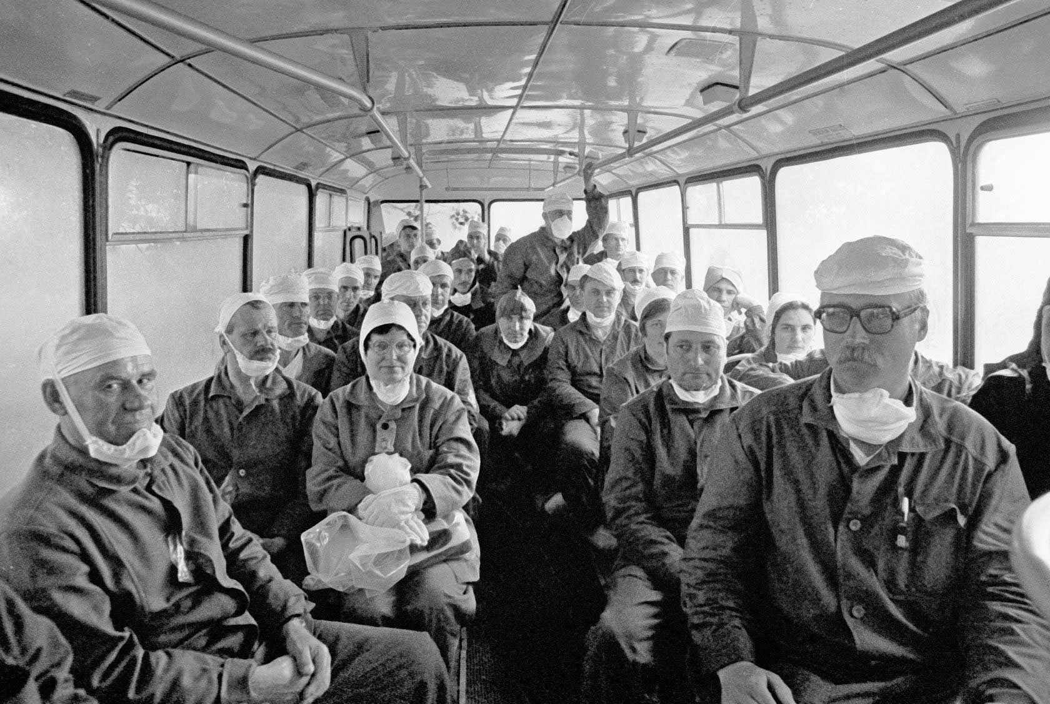
Кто такие «ликвидаторы»
Для ликвидации последствий аварии была создана правительственная комиссия. В 30-километровую зону вокруг ЧАЭС стали прибывать специалисты, командированные, а также воинские части. Их всех позднее стали называть “ликвидаторами”.

Slide 11
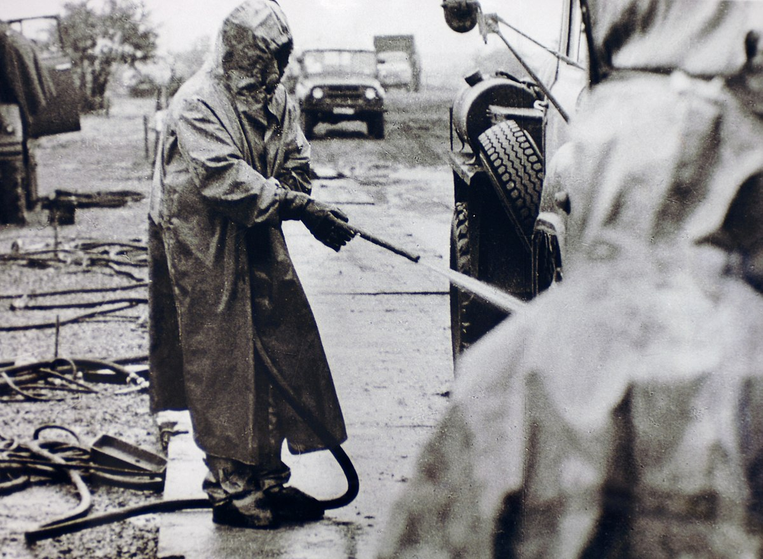
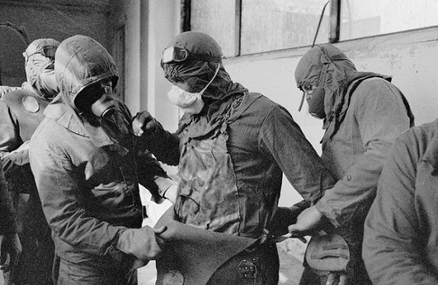
Ликвидаторы работали в опасной зоне посменно: те, кто набрал максимально допустимую дозу радиации, уезжали, а на их место приезжали другие. Основная часть работ была выполнена в 1986—1987 годах, в них приняли участие примерно 240 000 человек.

Slide 12
Ликвидаторы АЭС – наши земляки.
В ликвидации последствий аварии приняли участие более 600 тысяч человек со всего Советского Союза, из них 1500 человек – из Республики Калмыкия.

Slide 13

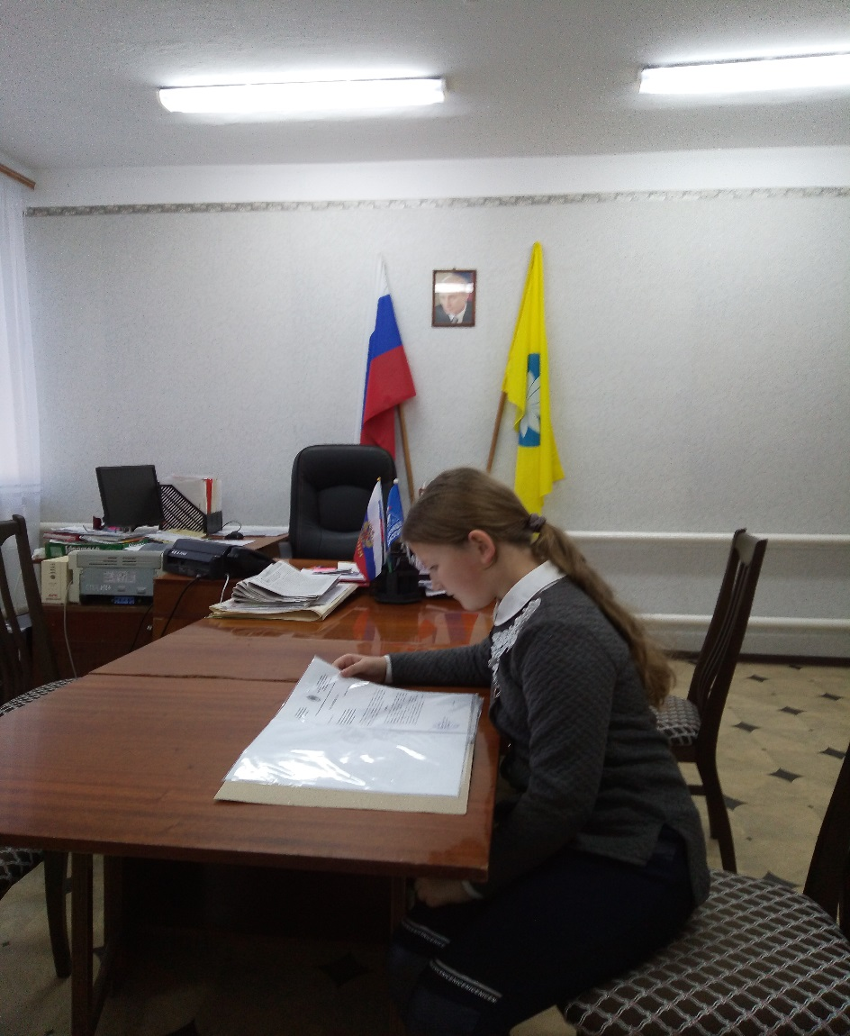
Более шестидесяти яшалтинцев принимали участие в ликвидации последствий той катастрофы.

Slide 14
C территории нашего СМО 6 человек принимали участие в ликвидации аварии на ЧАЭС.
Авдеенко Анатолий Дмитриевич
Малий Владимир Васильевич
Коваль Василий Максимович
Олькин Рудольф Рудольфович
Чернышов Владимир Степанович
Константинов Николай Петрович

Slide 15
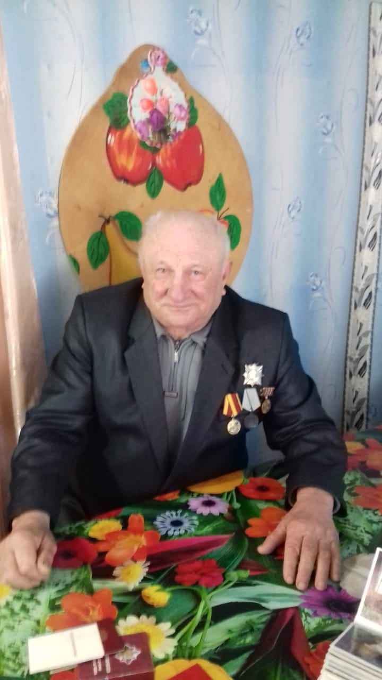
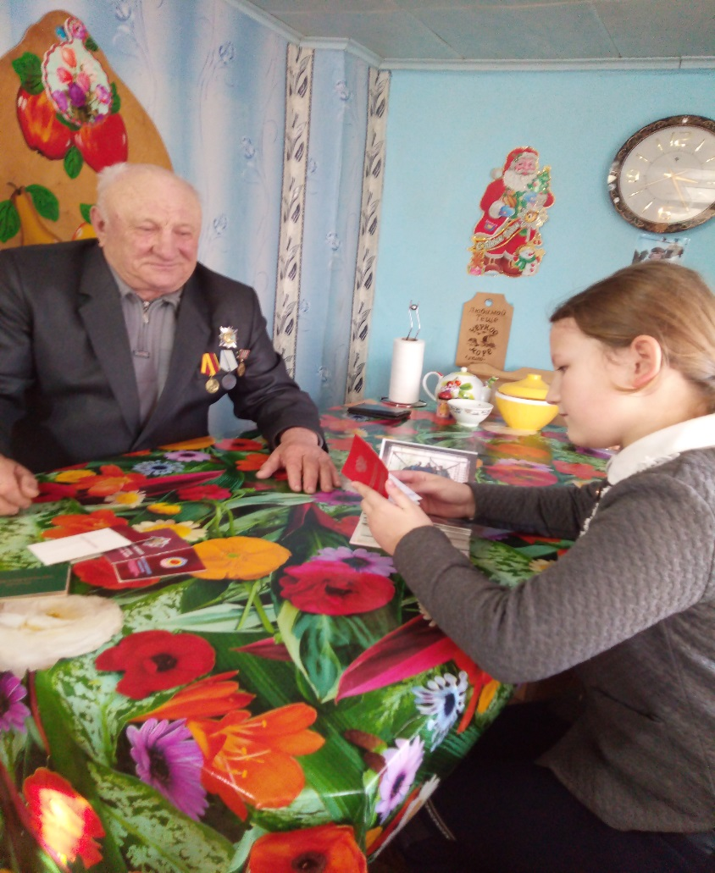
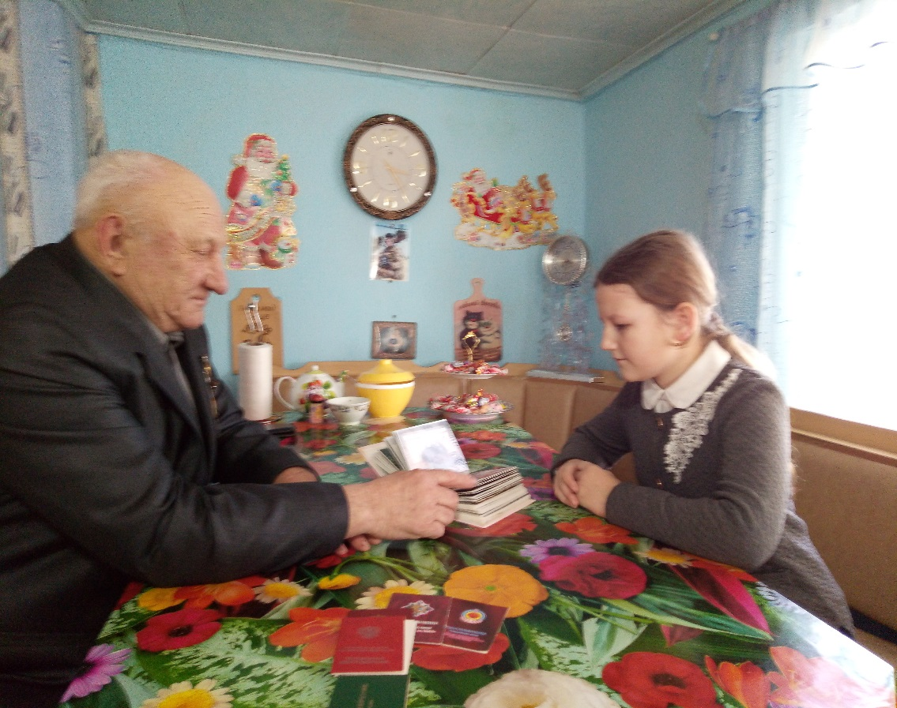

Slide 16
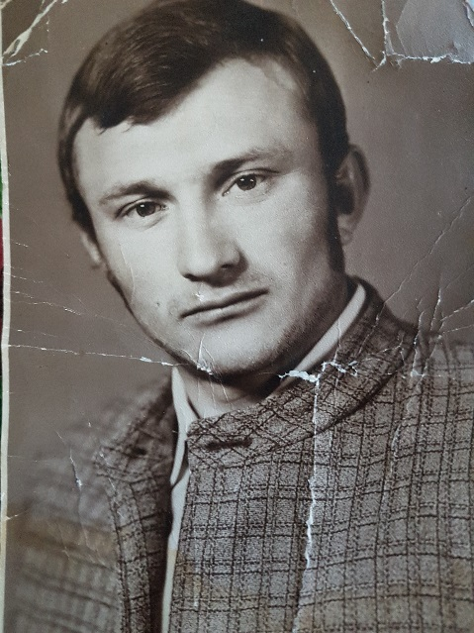
Малий Владимир Васильевич-ликвидатор аварии.
Малий Владимир Васильевич, родился 17 октября 1949 года в селе Матросово Яшалтинского района.
В 1956 году, когда Владимиру Васильевичу было 7 лет, он пошёл в школу. Закончил 3 класса Матросовской начальной школы и дальше пошёл учиться в Красномихайловскую среднюю школу. На каникулах работал в колхозе «Победа» на МТФ, пас скот. В 1964 году закончил школу и также работал на МТФ.

Slide 17
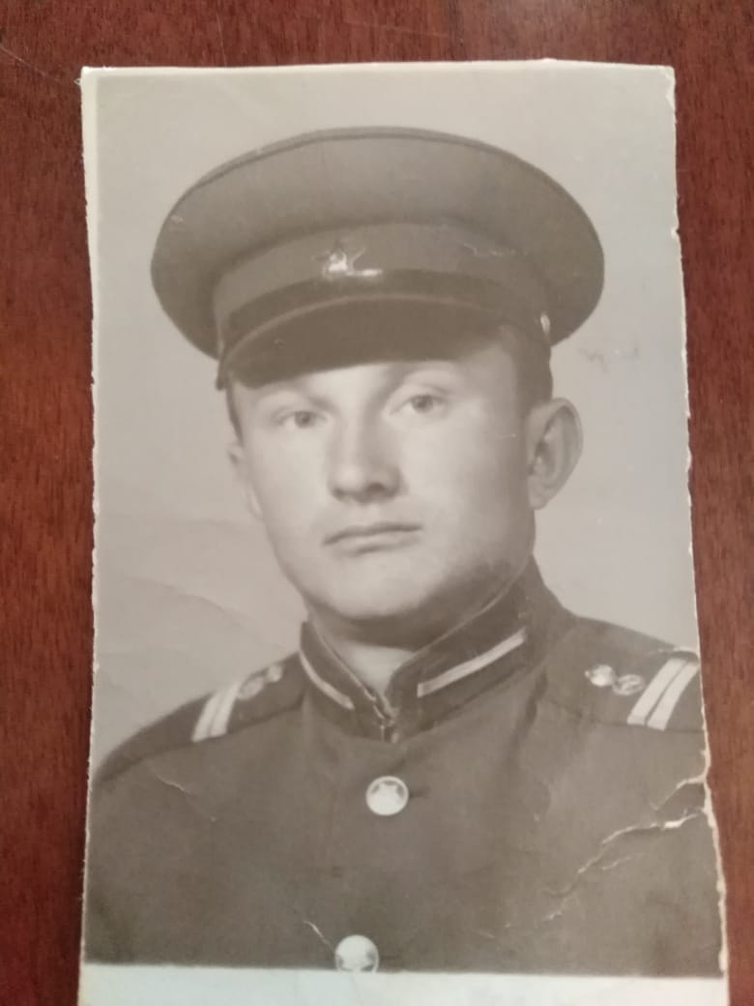
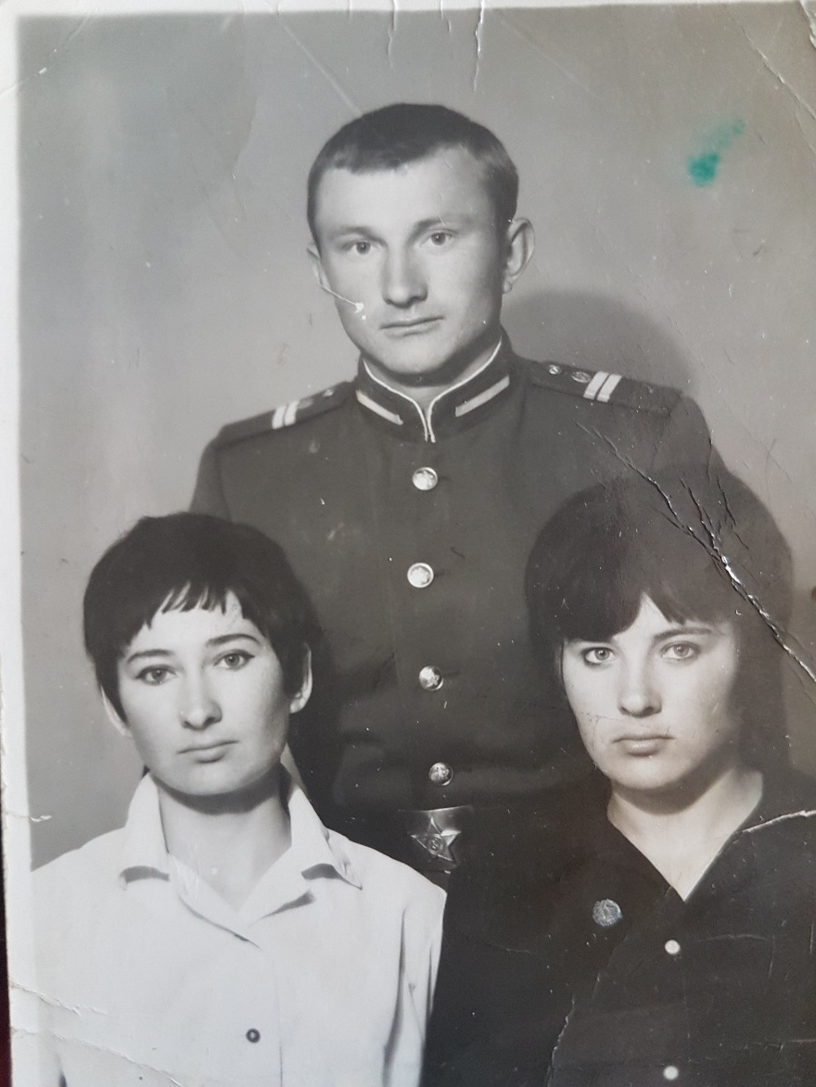
18 мая 1969 года его призвали в ряды вооружённых сил СССР.

Slide 18
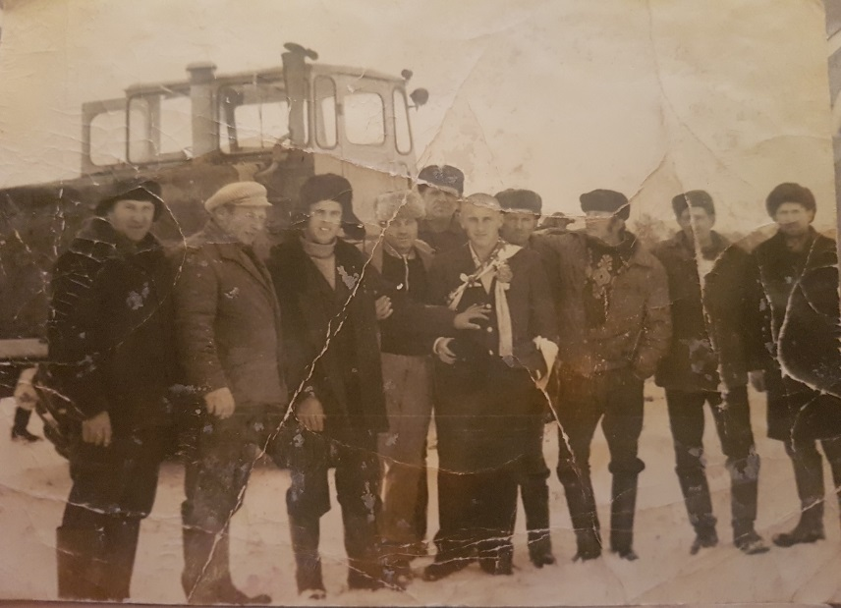
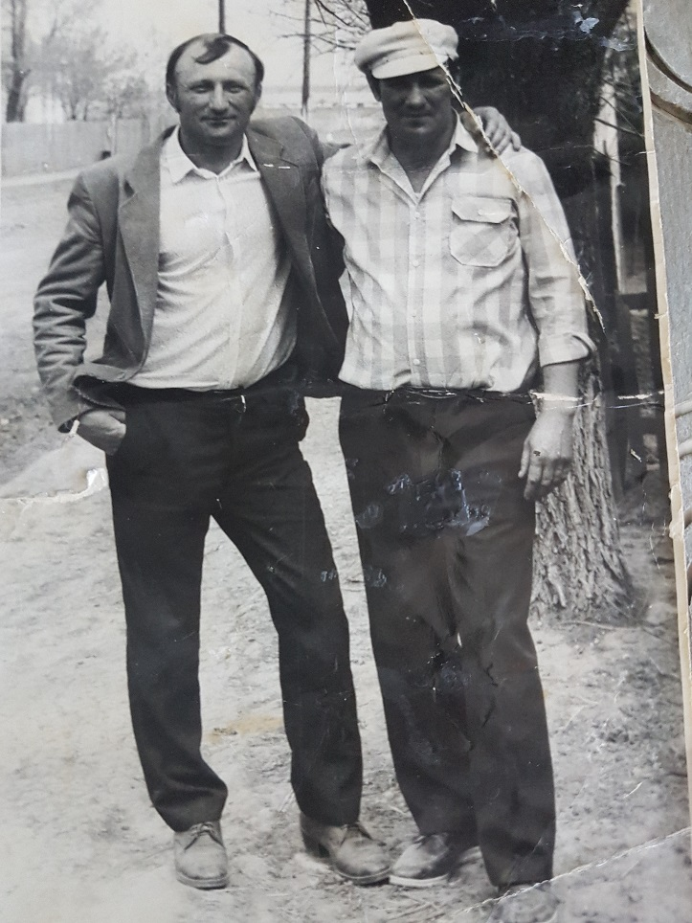
Отслужив 2 года в городе Стерлитамак Башкирской АССР, был уволен в запас. Вернувшись домой, в село Матросово, он снова пошёл работать в колхоз «Победа» трактористом в бригаде №3. Владимир Васильевич работал на разных тракторах, но большую часть своей трудовой деятельности на тракторе К-700 (Кировец).

Slide 19
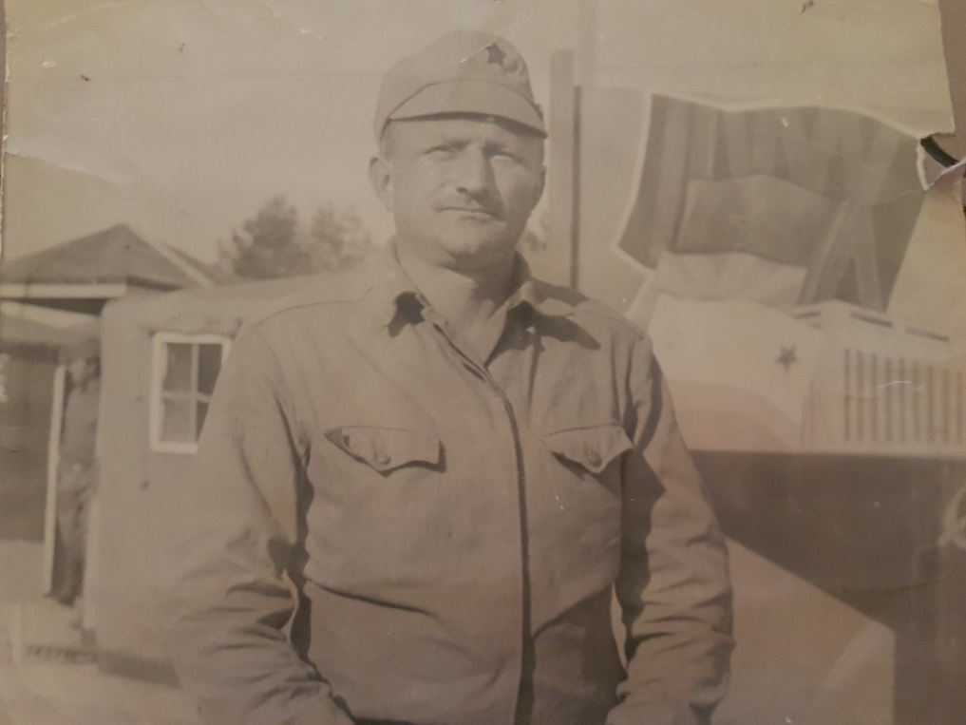
В 1986 году произошла авария Чернобыльской АЭС и Владимир Васильевич был призван в ряды вооруженных сил, для ликвидации аварии.

Slide 20
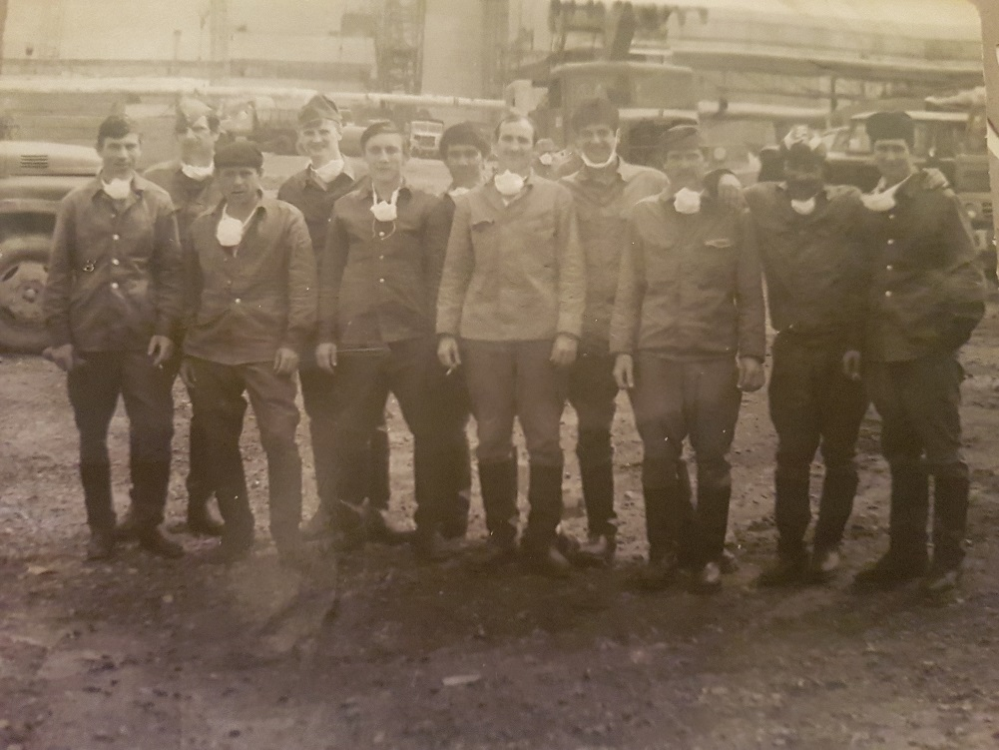
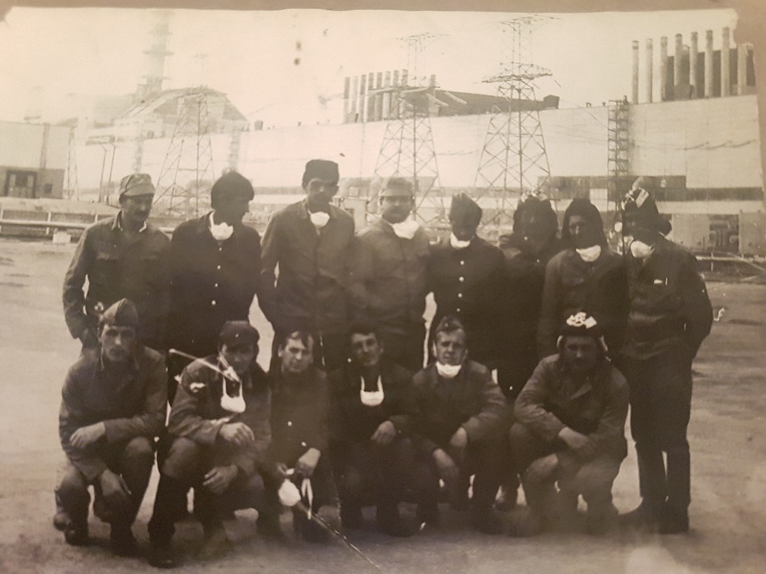
Его призывали на 6 месяцев, но прослужив 3 месяца его уволили, потому что он находился в самом эпицентре взрыва. Его взвод занимался гашением атомного реактора. И поэтому он получил максимальную дозу облучения.

Slide 21
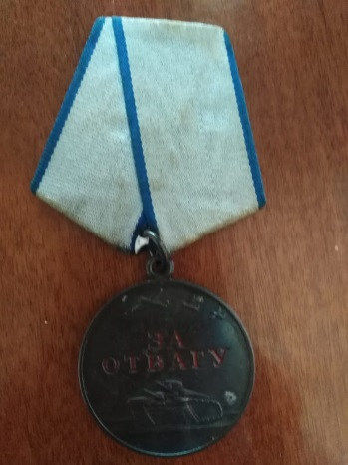
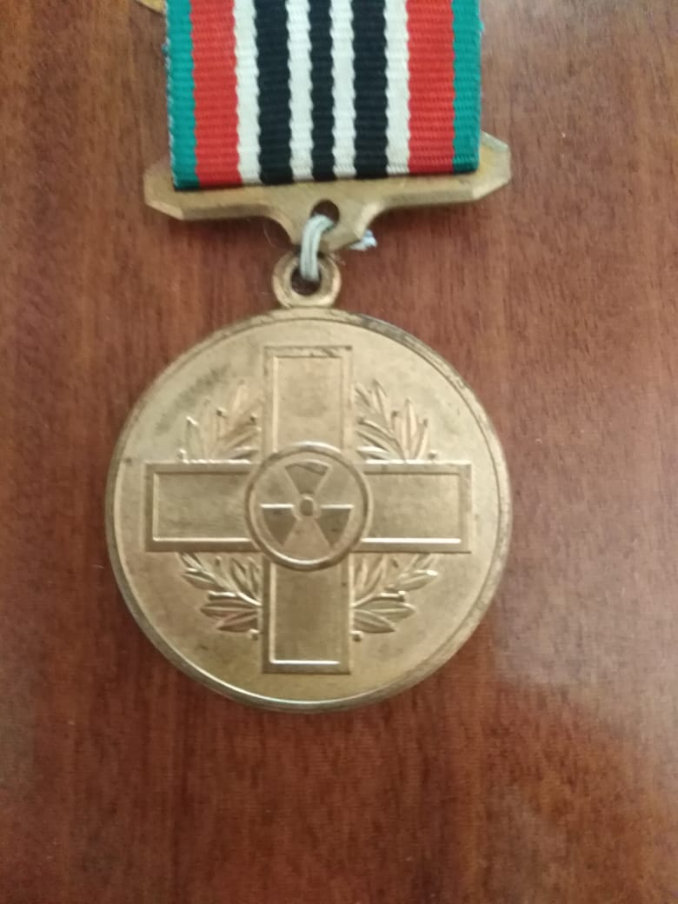
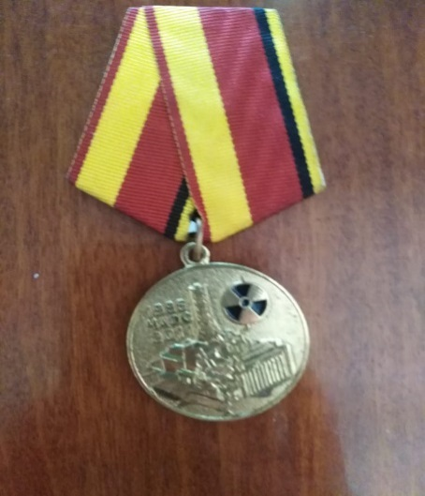
Вернувшись домой, он снова стал работать в колхозе трактористом. В 50 лет Владимир Васильевич ушел на пенсию, так как был ликвидатором аварии на Чернобыльской АЭС .
За это он был награжден медалью «За Отвагу». Ещё у него есть медали, посвященные годовщине аварии на Чернобыльской АЭС.

Slide 22
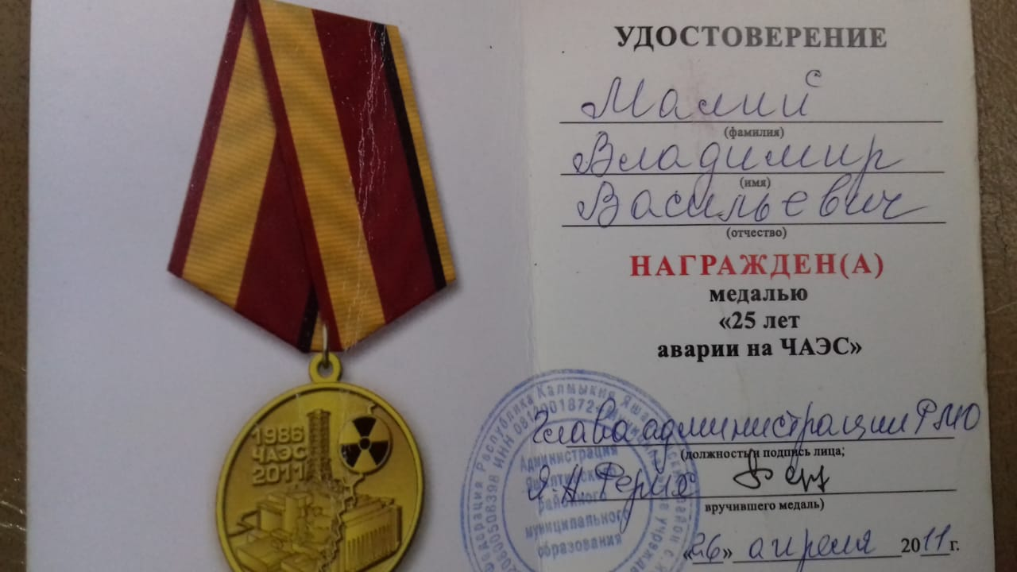
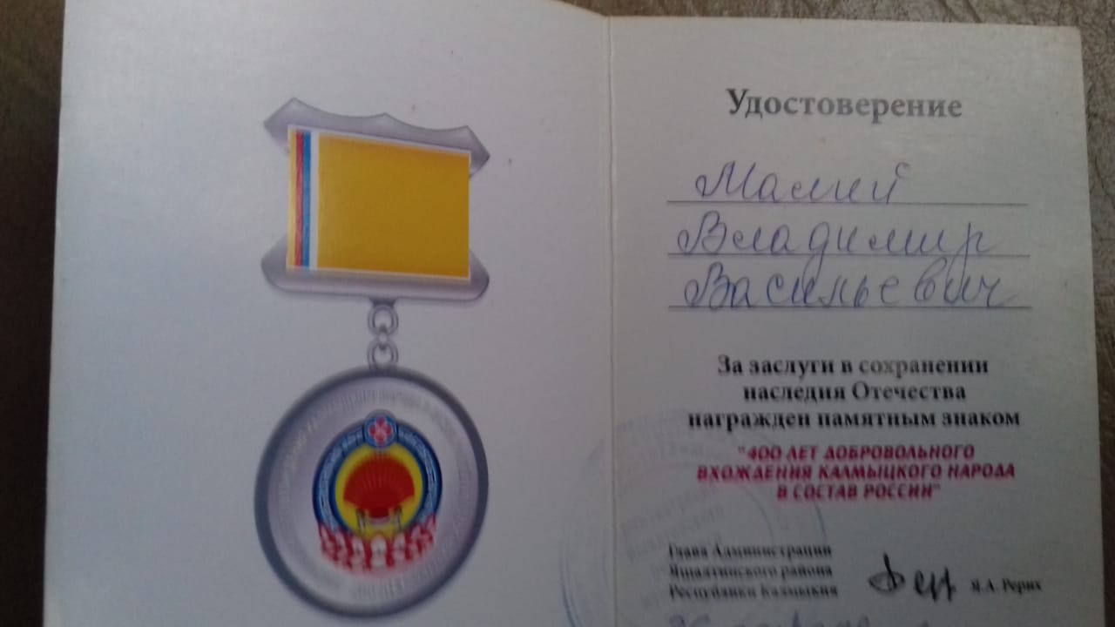
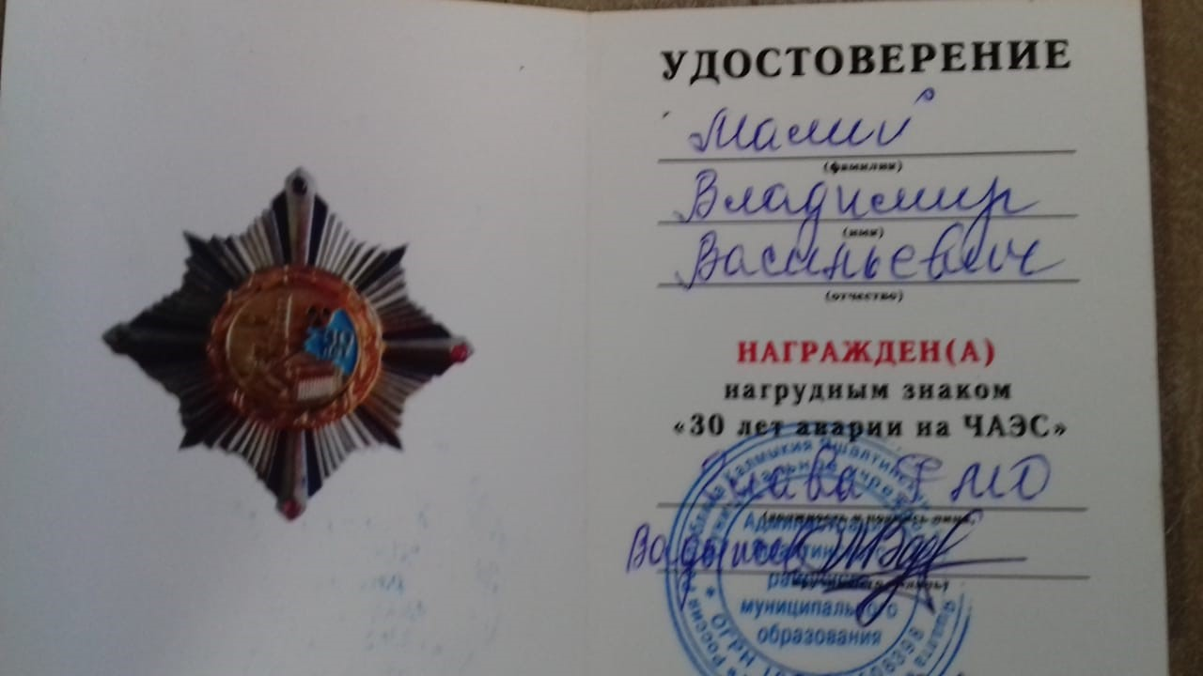
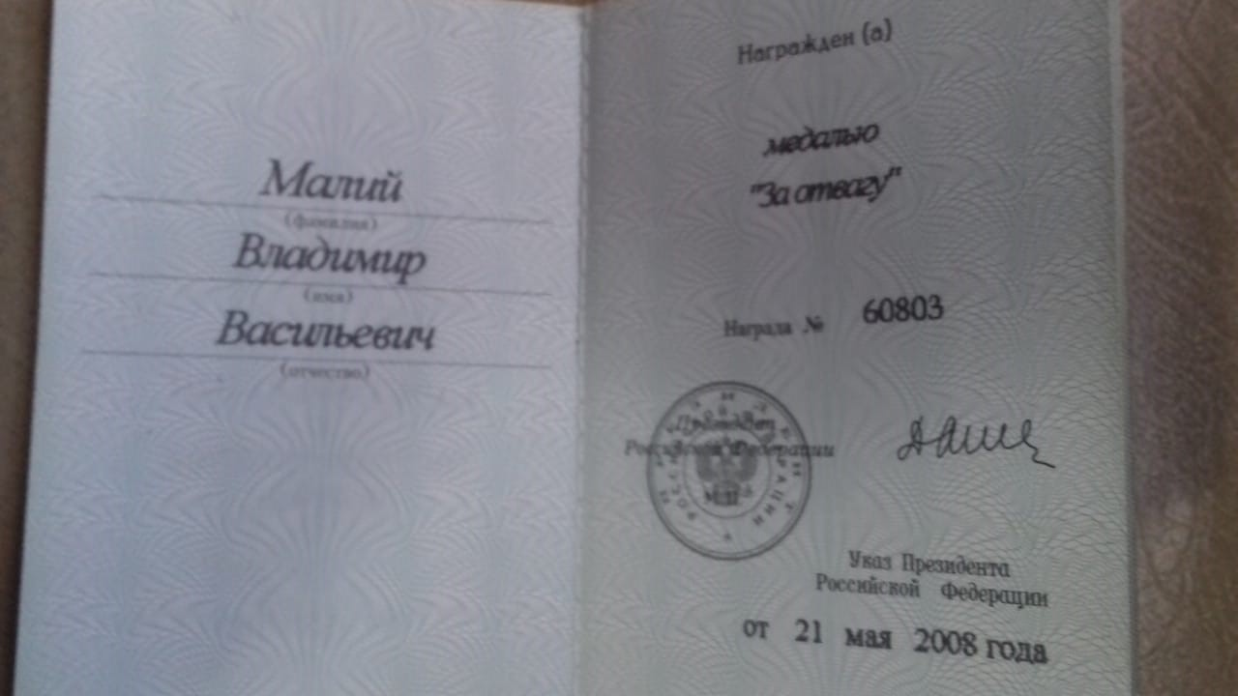

Slide 23
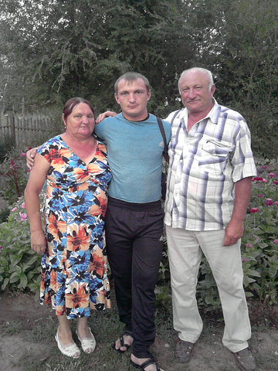
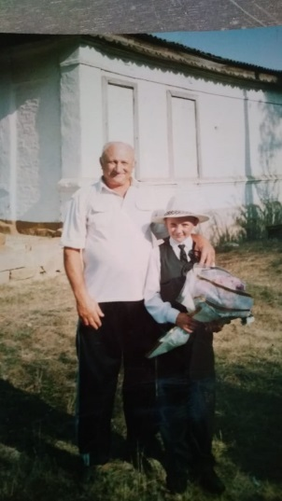
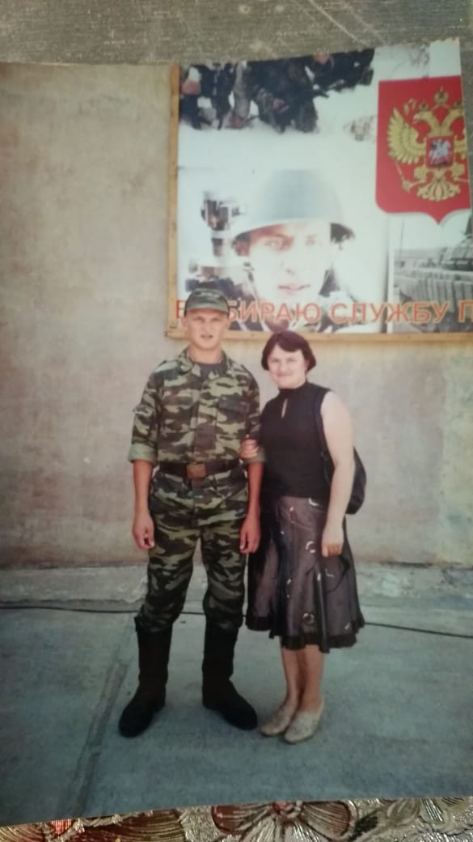
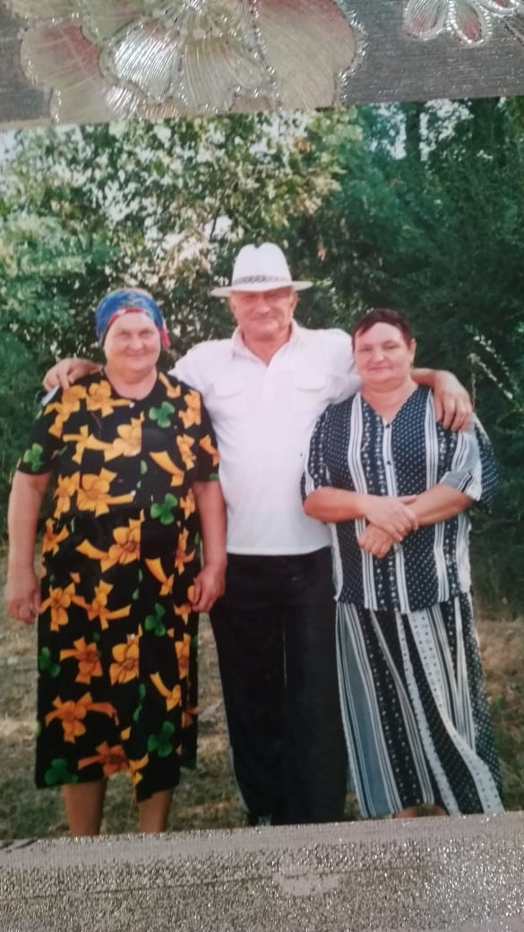
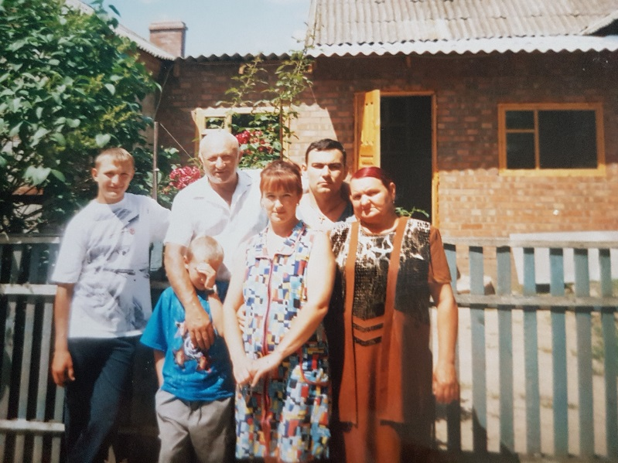
Сейчас Владимир Васильевич проживает в селе Матросово. У него трое детей и трое внуков.

Slide 24
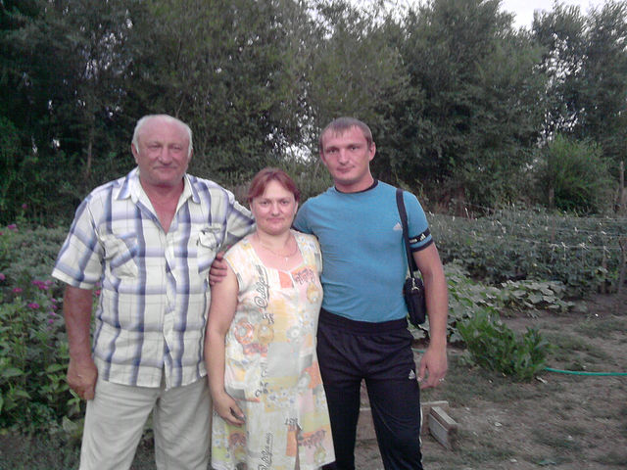
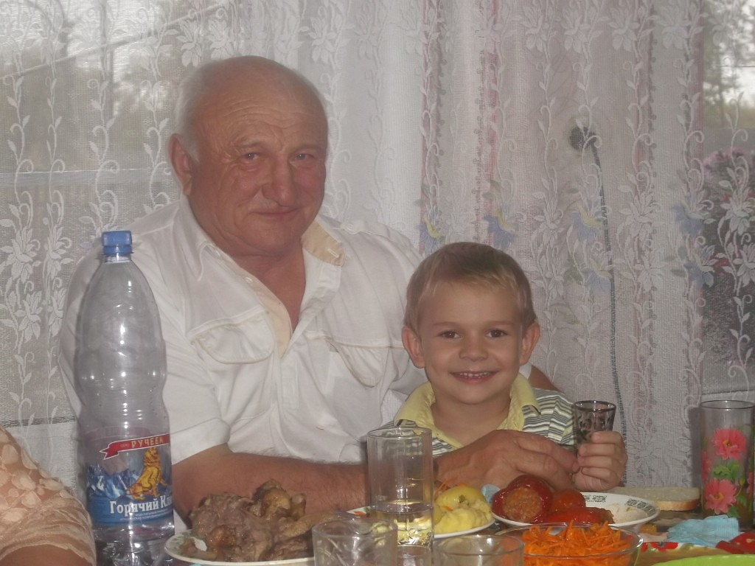
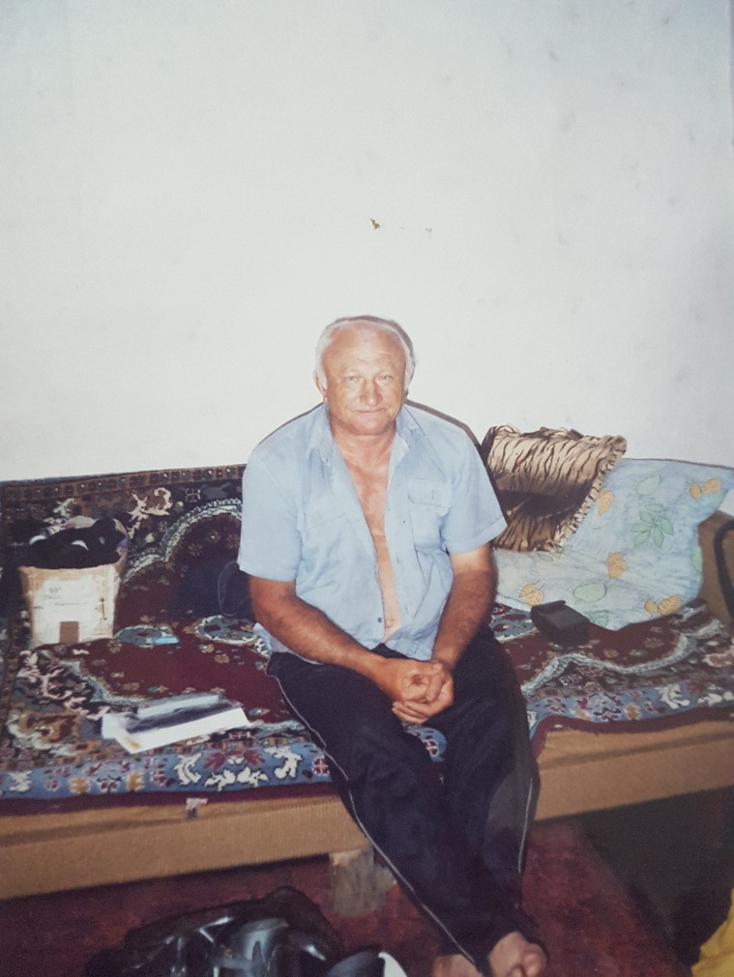
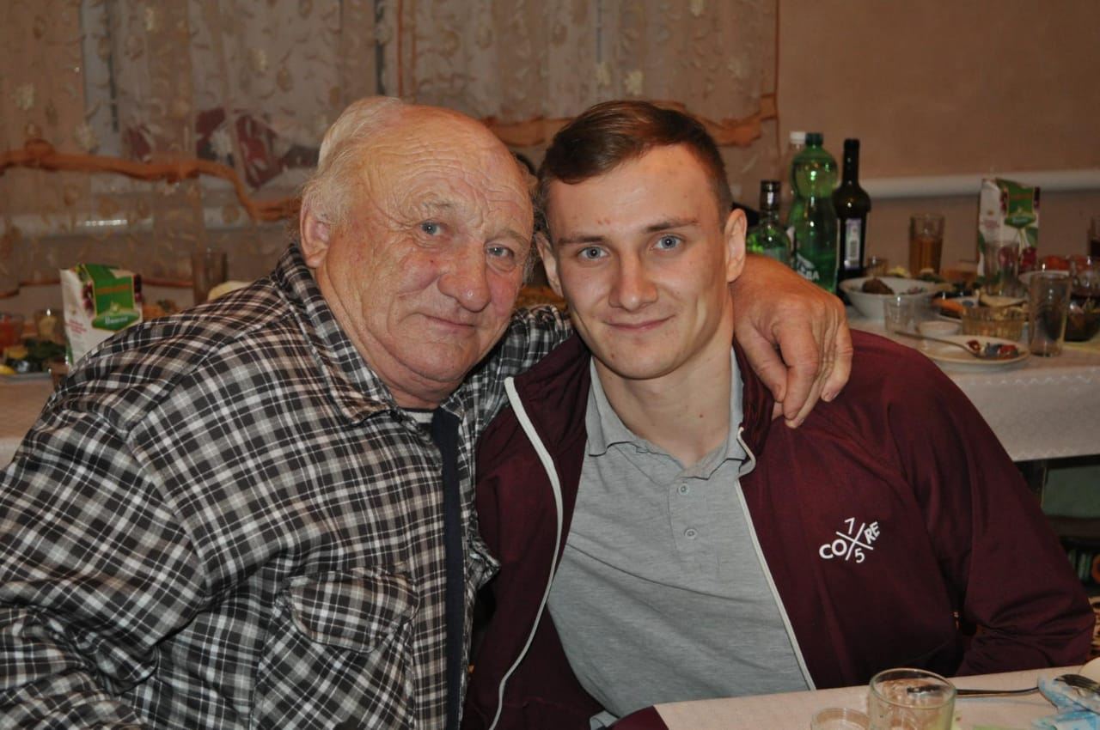
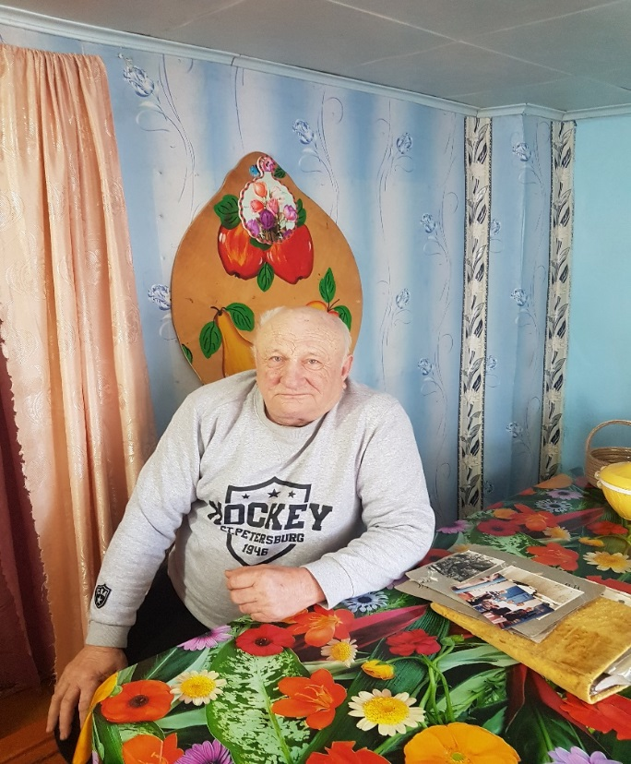

Slide 25
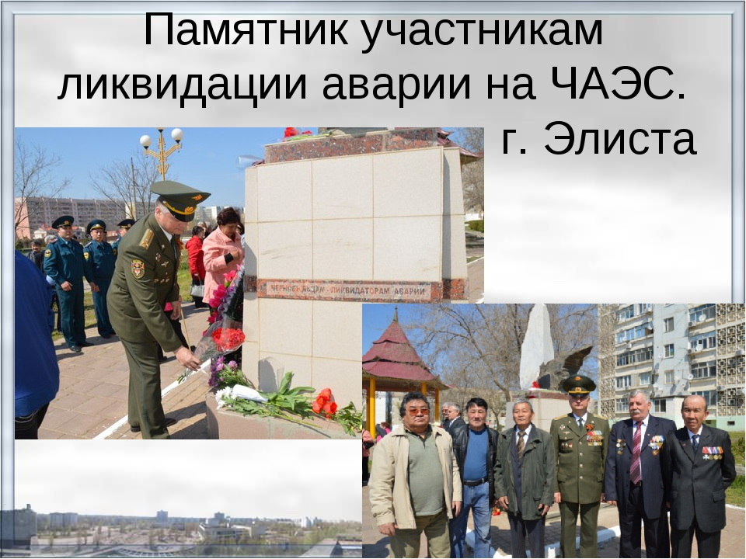
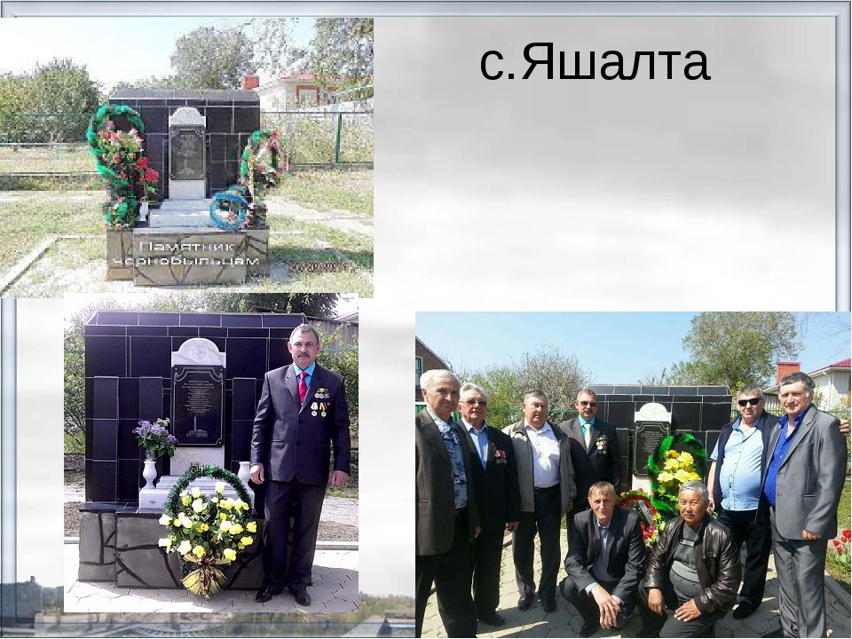
Прошло уже 33 года, а черный день Чернобыльской трагедии продолжает волновать людей: и тех, кого он зацепил своим черным крылом, и тех, кто позднее родился далеко от искалеченной земли.
Я считаю, что Владимир Васильевич и все Чернобыльцы- герои, потому что они ликвидировали самую крупную в мире аварию на Атомной станции и этим спасли очень много жизней.

Slide 26
На основании моего исследования я доказала, что ликвидаторы ЧАЭС – настоящие герои.
Таким образом моя гипотеза подтвердилась.

Slide 27
Чернобыль- это память на много веков.
Чернобыль- это безутешное горе для вдов.
Чернобыль- это нынешний ядерный век.
Чернобыль - здесь заложником стал человек.
Чернобыль- это смерть саркофагом укрыта.
Чернобыль - здесь никто и ничто не забыто.

Slide 28
Спасибо за внимание !

